Slide 1



تغذیه و رژیم درمانی در
پیشگیری و مدیریت چاقی کودکان و نوجوانان
پژوهشکده علوم غدد درون ریز و متابولیسم
دانشگاه علوم پزشکی شهید بهشتی
گلاله اصغری
مرکز تحقیقات تغذیه و غدد درون ریز
پژوهشکده علوم غدد درون ریز و متابولیسم
17 مرداد ماه 1397

Slide 2
سیاهه مطالب:
معرفی ابزارهای طراحی برنامه غذایی
- استانداردهای غذایی
- راهنماهای غذایی (معرفی گروههای غذایی)
- سیاهه جانشینی
بررسی وضعیت تغذیه ای
  - پرسشنامه های دریافت غذا (بسامد خوراک، یادآمد 24 ساعته خوراک و عادات غذایی)
  --منحنی های رشد
مدیریت وزن در کودکان و نوجوانان با هدف انرژی مورد نیاز
روشهای محاسبه انرژی در کودکان و نوجوانان
مطالعه موردی (نوجوان چاق)

Slide 3
استانداردهای غذایی

Slide 4
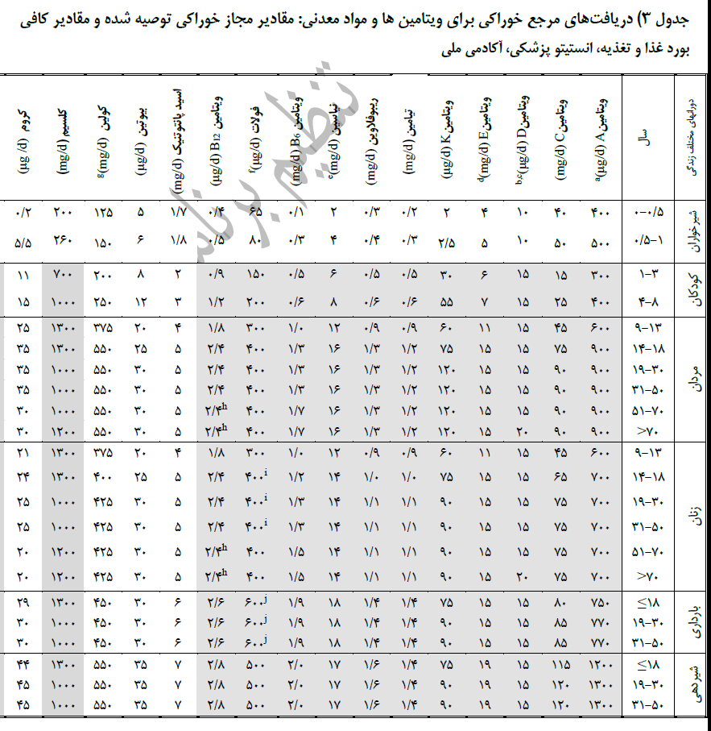
استانداردهای غذایی

Slide 5
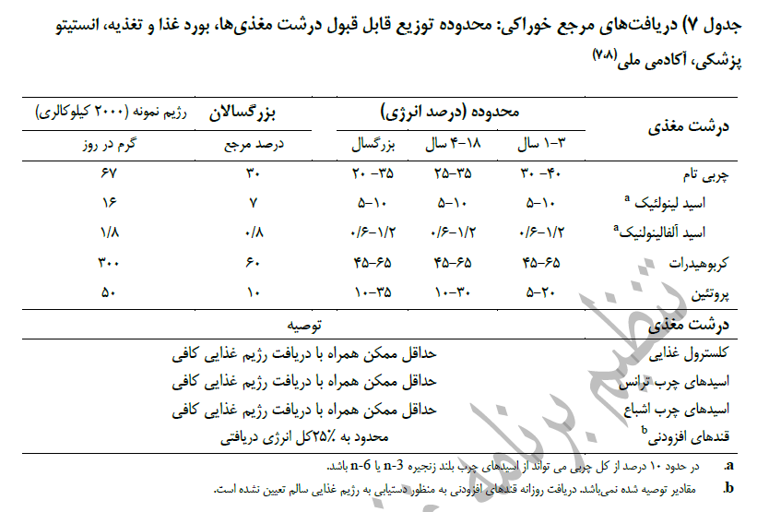
استانداردهای غذایی
Institute of Medicine, Dietary Reference Intakes, Food and Nutrition board, National Academies Press, 2005.

Slide 6
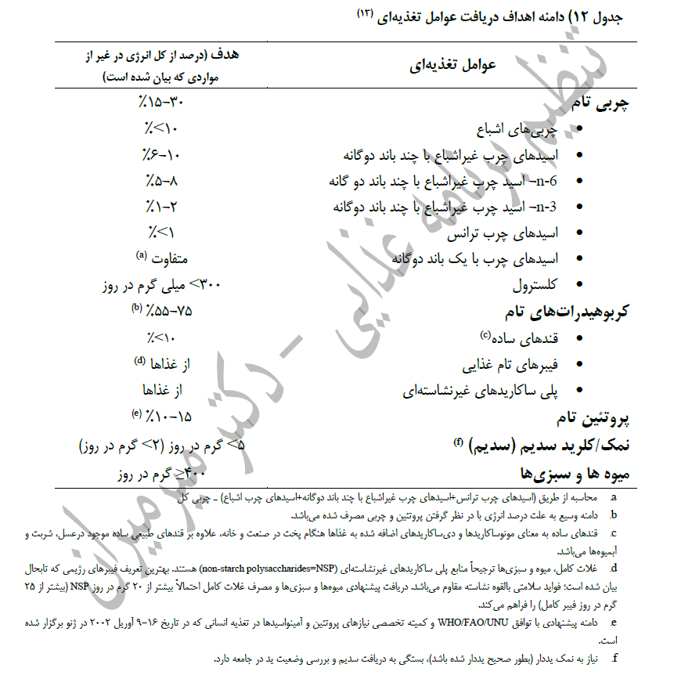
استانداردهای غذایی

Slide 7
راهنماهای غذایی
2020-2015

Slide 8
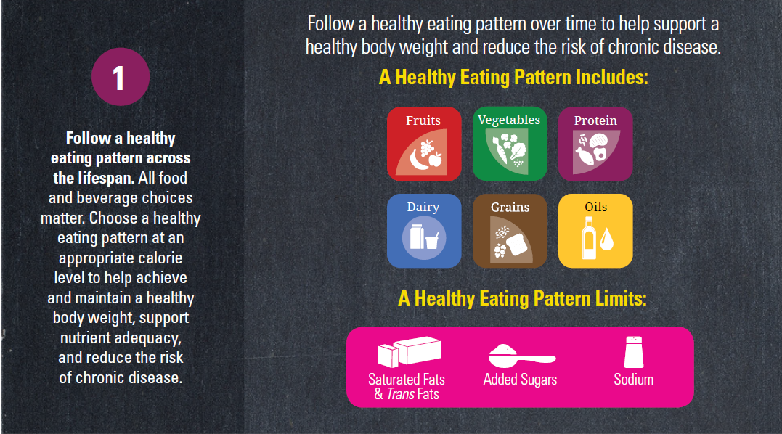
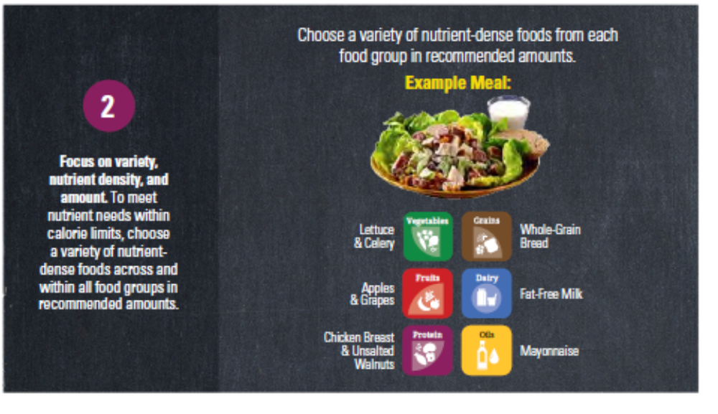
راهنماهای غذایی
U.S. Department of Health and Human Services and U.S. Department of Agriculture. 2015–2020 Dietary Guidelines for Americans. 8th Edition. December 2015. Available at http://health.gov/dietaryguidelines/2015/guidelines/.

Slide 9
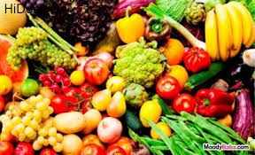
راهنماهای غذایی
1-پیروی از الگوی تغذیه ای سالم در طول عمر
رسیدن به وزن ایده آل، کفایت دریافت مواد مغذی برای کاهش بیماریهای مزمن
2- تاکید بر تنوع، چگالی مواد مغذی و مقادیر توصیه شده
تنوع: انتخاب متنوعی از غذاها و نوشیدنی ها در گروهها و زیرگروههای غذایی با درنظرگرفتن میزان توصیه شده آن گروه و کالری مورد نیاز
مثال: انتخاب متنوعی از زیرگروههای سبزی ها در طول هفته
U.S. Department of Health and Human Services and U.S. Department of Agriculture. 2015–2020 Dietary Guidelines for Americans. 8th Edition. December 2015. Available at http://health.gov/dietaryguidelines/2015/guidelines/.

Slide 10
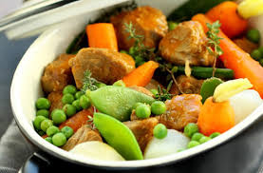
راهنماهای غذایی
چگالی مواد مغذی: غذاهایی با کفایت دریافت مواد مغذی با مقادیر کم چربی های اشباع، قندهای افزودنی، غلات تصفیه شده و سدیم
غذاهای با چگالی مواد مغذی بالا:
سبزی ها، میوه ها، غلات کامل، غذاهای دریایی، تخم مرغ، حبوبات، آجیل بدون نمک، لبنیات کم چربی یا بدون چربی، انواع گوشت ها با چربی و نمک کم تهیه شده باشند.
U.S. Department of Health and Human Services and U.S. Department of Agriculture. 2015–2020 Dietary Guidelines for Americans. 8th Edition. December 2015. Available at http://health.gov/dietaryguidelines/2015/guidelines/.

Slide 11
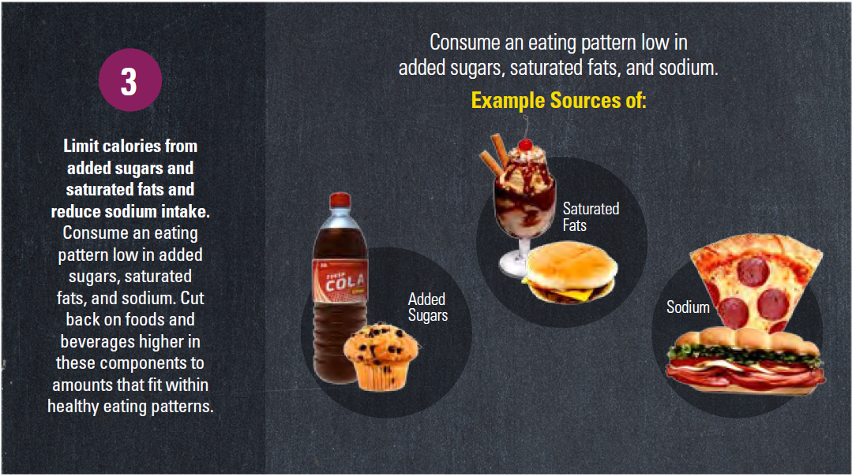
راهنماهای غذایی
U.S. Department of Health and Human Services and U.S. Department of Agriculture. 2015–2020 Dietary Guidelines for Americans. 8th Edition. December 2015. Available at http://health.gov/dietaryguidelines/2015/guidelines/.

Slide 12
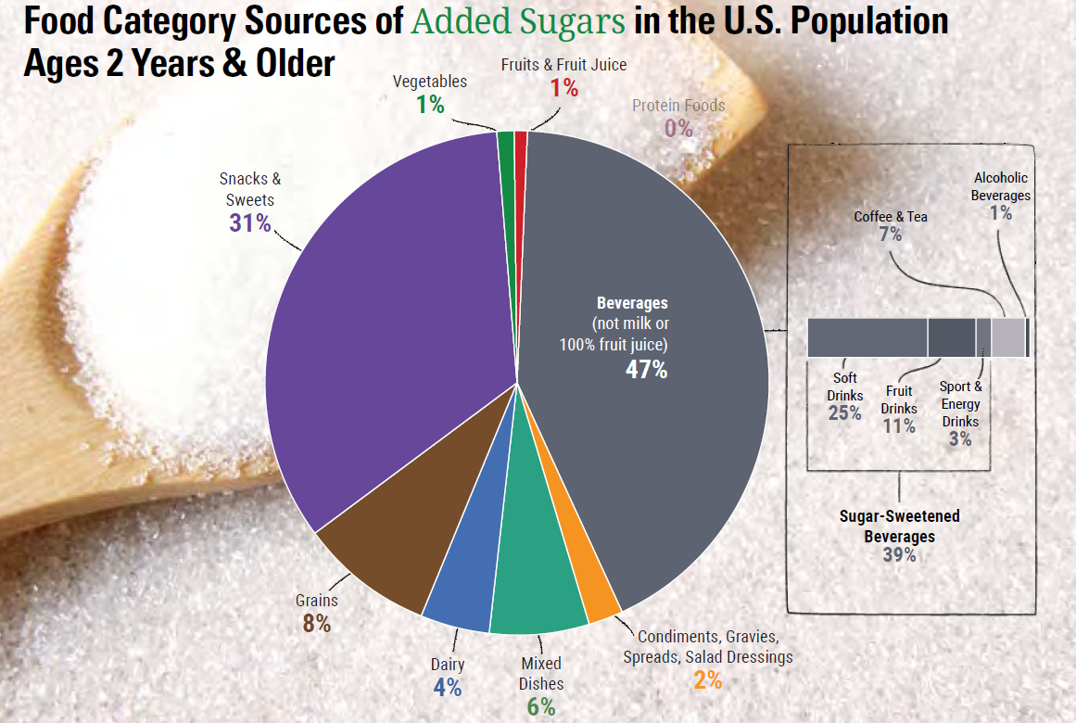
راهنماهای غذایی
U.S. Department of Health and Human Services and U.S. Department of Agriculture. 2015–2020 Dietary Guidelines for Americans. 8th Edition. December 2015. Available at http://health.gov/dietaryguidelines/2015/guidelines/.

Slide 13
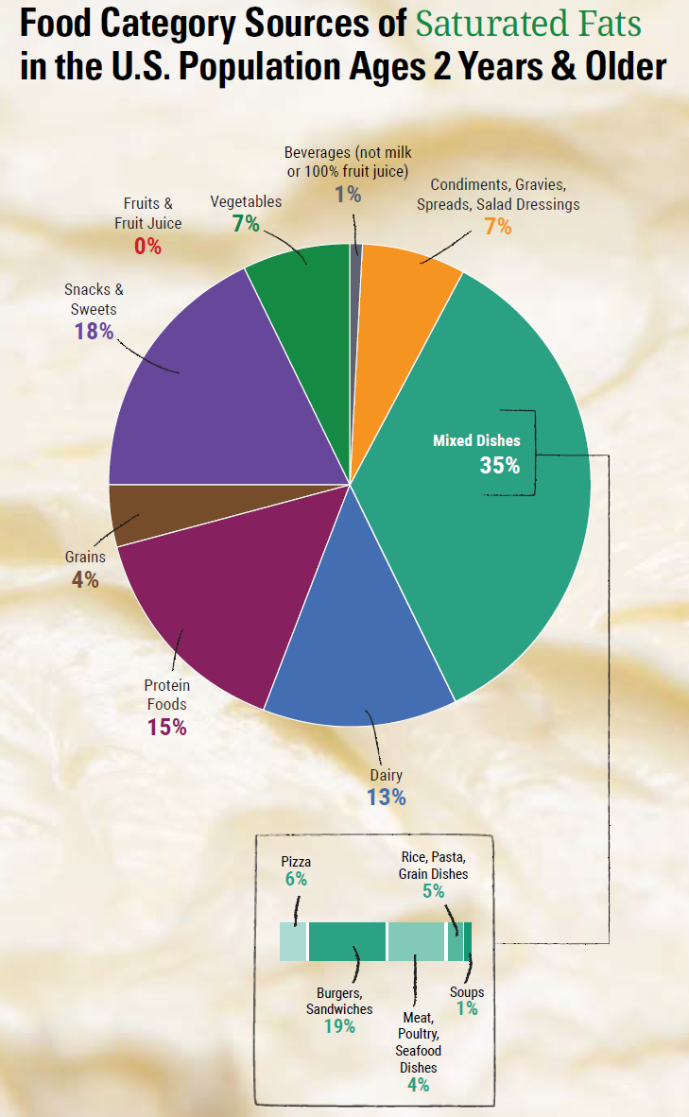
راهنماهای غذایی
U.S. Department of Health and Human Services and U.S. Department of Agriculture. 2015–2020 Dietary Guidelines for Americans. 8th Edition. December 2015. Available at http://health.gov/dietaryguidelines/2015/guidelines/.

Slide 14
راهنماهای غذایی

Slide 15
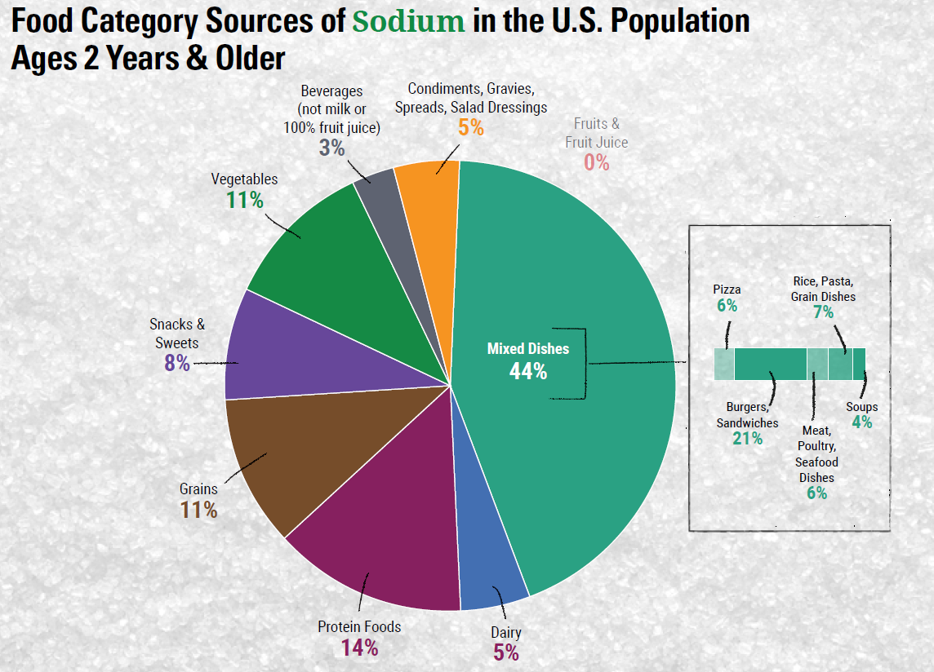
راهنماهای غذایی
U.S. Department of Health and Human Services and U.S. Department of Agriculture. 2015–2020 Dietary Guidelines for Americans. 8th Edition. December 2015. Available at http://health.gov/dietaryguidelines/2015/guidelines/.

Slide 16
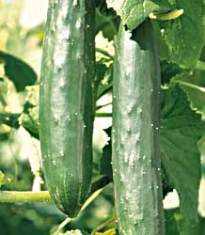
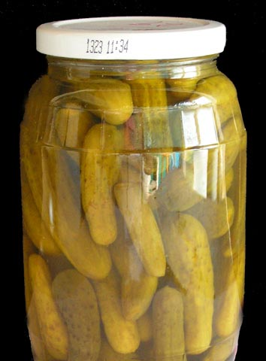
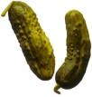
Cucumbers vs. pickles
راهنماهای غذایی
Sodium 2 mg/cup 1987 mg/cup
Potassium 162 mg/cup 180 mg/cup

Slide 17
راهنماهای غذایی

Slide 18

راهنماهای غذایی
تغییر به سمت انتخاب غذاها و نوشیدنی های سالم
نیاز به انتخاب جانشین از هر گروه غذایی با درنظر گرفتن خصوصیات فرهنگی و شخصی برای پایداری و انجام آن
U.S. Department of Health and Human Services and U.S. Department of Agriculture. 2015–2020 Dietary Guidelines for Americans. 8th Edition. December 2015. Available at http://health.gov/dietaryguidelines/2015/guidelines/.

Slide 19
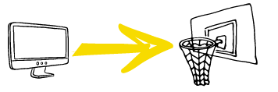
راهنماهای غذایی
کودکان و نوجوانان 17-6 سال: حداقل60 دقیقه در روز شامل فعالیت های آئروبیک و کششی عضلات و استخوانها
U.S. Department of Health and Human Services and U.S. Department of Agriculture. 2015–2020 Dietary Guidelines for Americans. 8th Edition. December 2015. Available at http://health.gov/dietaryguidelines/2015/guidelines/.

Slide 20
ویژگی های الگوی غذایی سالم
دریافت متنوع از زیر گروههای سبزی برگ سبز، قرمز، زرد و نارنجی، حبوبات، نشاسته ای، و سایر سبزی ها
میوه ها به خصوص میوه های کامل
غلات، حداقل نیمی از غلات دریافتی از غلات کامل باشد
ترکیب متنوعی از غذاهای پروتئینی شامل ماهی ها، گوشت قرمز، مرغ، حبوبات، آجیل و تخمه ها و فرآورده های سویا
روغن مایع بویژه روغن زیتون و کلزا
کمتر از 10درصد انرژی دریافتی از قندهای افزودنی
کمتر از 10 درصد انرژی دریافتی از چربی های اشباع
مصرف کمتر از 2300 میلی گرم سدیم
U.S. Department of Health and Human Services and U.S. Department of Agriculture. 2015–2020 Dietary Guidelines for Americans. 8th Edition. December 2015. Available at http://health.gov/dietaryguidelines/2015/guidelines/.

Slide 21
ویژگی های الگوی غذایی سالم:
نیازهای تغذیه ای عمدتا می بایستی از غذاها تامین شوند.
در صورتیکه الگوی غذایی سالم برای عموم مردم اجرا شود، نیازی به دریافت مکمل مولتی ویتامین به طور روزانه نمی باشد مگر افراد در شرایط سوء تغذیه باشند.
غذاهای غنی شده و مکمل های تغذیه ای برای تامین یک و یا دو نوترینت که کمتر از مقادیر مورد نیاز مصرف می شوند، ضرورت دارد (به عنوان مثال ویتامین D)
مدیریت کالری دریافتی در الگوی تغذیه ای سالم با توجه به نیاز و شرایط ویژه هر فرد
تعیین نیاز به کالری مطابق با سن، جنس، قد، وزن، شغل و میزان فعالیت بدنی هر فرد
U.S. Department of Health and Human Services and U.S. Department of Agriculture. 2015–2020 Dietary Guidelines for Americans. 8th Edition. December 2015. Available at http://health.gov/dietaryguidelines/2015/guidelines/.

Slide 22
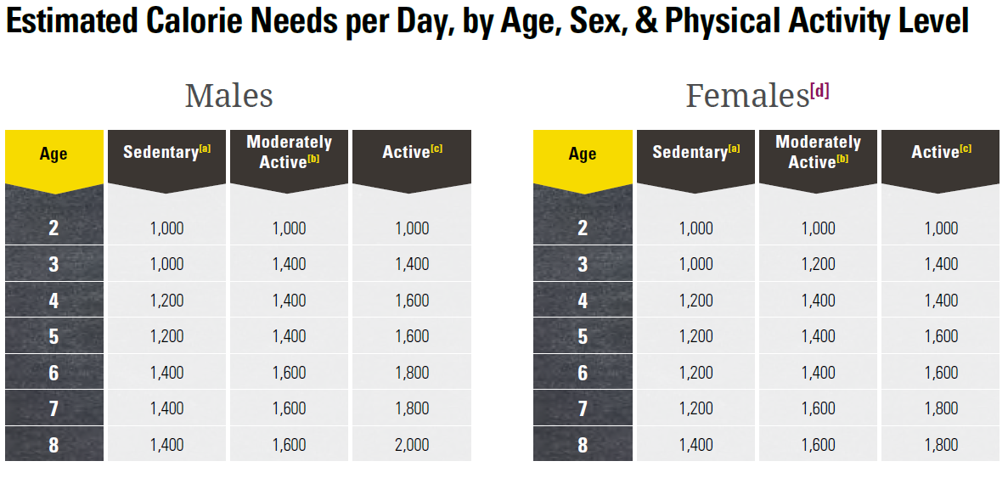
U.S. Department of Health and Human Services and U.S. Department of Agriculture. 2015–2020 Dietary Guidelines for Americans. 8th Edition. December 2015. Available at http://health.gov/dietaryguidelines/2015/guidelines/.

Slide 23
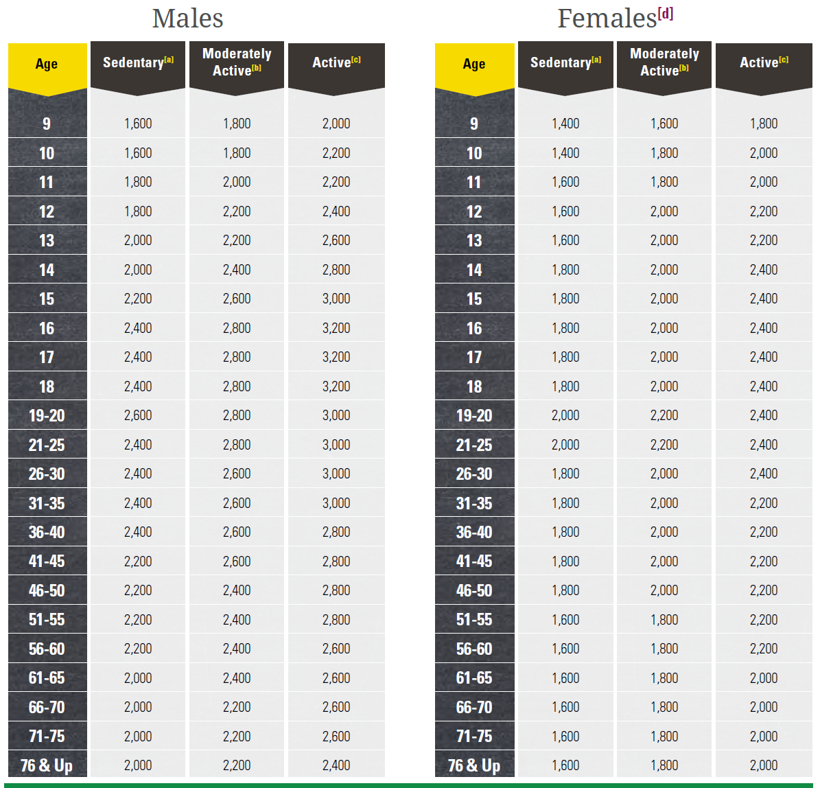
U.S. Department of Health and Human Services and U.S. Department of Agriculture. 2015–2020 Dietary Guidelines for Americans. 8th Edition. December 2015. Available at http://health.gov/dietaryguidelines/2015/guidelines/.

Slide 24
سیاهه جانشيني مواد غذايي

Slide 25
سیاهه جانشيني موادغذايي
سياهه جانشيني، گروههاي غذايي را بر اساس كربوهيدرات، پروتئين و چربي تقسيم مي‌كند و درنهايت مقدار انرژي (كالري) را محاسبه مي‌كند
در حالي كه راهنماي غذايي بر اساس پروتئين، ويتامين‌ها و املاح، غذاها را گروه‌بندي كرده است.
در واقع كار‌برد فهرست جانشيني، در برنامه نويسي غذايي مي‌باشد.
فهرست جانشيني روش مناسبي براي كنترل كالري دريافتي مي‍باشد زيرا مقداركربوهيدرات، پروتئين و چربي غذاهاي گروههاي مختلف را نشان مي‍دهد

Slide 26
ادامه سياهه جانشيني موادغذايي
اگر بخواهيم:
  مقدار كالري و میانه روی را محاسبه نماييم فهرست جانشيني
  كفايت، تنوع، تعادل و سالم بودن رژيم خود را ارزيابي كنيم راهنماي غذا
مزيت فهرست جانشيني نسبت به راهنماي غذايي:
    بيشتر از يك نوع از انرژي مادة غذايي را در دسترس افراد مي‌گذارد
مثلاً: گوشت از نظر پروتئين شناخته شده است ولي بيشتر تركيبات گوشتي كالري بيشتري از چربي به افراد مي‌رسانند تا از پروتئين.

Slide 27
ادامه سياهه جانشيني موادغذايي
تلفيق راهنماي غذايي و فهرست جانشيني
وسيله مناسبي براي متخصصين تغذيه است تا رژيمي را طراحي كنند كه از نظر تغذيه ای با كفايت باشد و اهدافي در ارتباط با دريافت درشت مغذي‍ها که ويژه هر فرد مي باشد را تامين كند

Slide 28
ادامه سياهه جانشيني موادغذايي
نکات كليدي
در فهرست جانشيني غذاهاي مشابه از نظر ميزان كالري در يك گروه قرار مي‌گيرند. بنابراين كاربرد راهنماهای غذايي با فهرست جانشيني فرق دارد ، اگر چه لازم و ملزوم يكديگرند
در فهرست جانشيني اندازه‌گيري دقيق كالري مورد نظر است و به همين جهت گوشت را به 4 زير گروه و يا گروه شير را به 3 زير گروه تقسيم كرده‌اند

Slide 29

ادامه سياهه جانشيني موادغذايي
Food Groups of Exchange lists
شامل سه گروه اصلي :
    بر پايه درشت مغذي‌ها
    برآورد كالري
1)‌ گروه كربوهيدرات
2) گروه گوشت و جانشينهاي آن
3)‌ گروه چربي و روغن‌ها

Slide 30
ميزان كربوهيدرات، پروتئين، چربي و انرژي فهرست جانشيني
فهرست | كربوهيدرات (گرم) | پروتئين (گرم) | چربي (گرم) | انرژي (كيلوكالري)
گروه کربوهیدرات
نشاسته | 15 | 3-0 | 1-0 | 80
ميوه | 15 | 0 | 0 | 60
شیر
- بي چربي | 12 | 8 | 3-0 | 100
- كم چرب | 12 | 8 | 5 | 120
- پرچرب | 12 | 8 | 8 | 160
سايركربوهيدرات ها | 15 | متفاوت | متفاوت | متفاوت
سبزي | 5 | 2 | 0 | 25
شكر، قند، مربا، عسل | 5 | 0 | 0 | 20
گروه گوشت و جانشین هایش
- كم چرب | 0 | 7 | 3-0 | 45
- با چربي متوسط | 0 | 7 | 7-4 | 75
- پرچرب | 0 | 7 | 8 | 100
گروه چربی | 0 | 0 | 5 | 45

Slide 31

فهرست ميوه
يك واحد ميوه= 15 گرم كربوهيدرات و 60 كالري انرژي
ميوه‌هاي تازه, يخ زده, كنسرو, خشك شده و آب ميوه‌ها در اين فهرست جاي دارند. به طور معمول يك جانشين ميوه برابر است با:
1 ميوه تازه كوچك تا متوسط (حدود 90-110 گرم) مانند يك موز يا سيب
1/2ليوان كنسرو يا ميوه تازه خرد شده يا آب ميوه
1/4ليوان ميوه خشك شده (خشكبار)

Slide 32
ادامه فهرست ميوه
نوع غذا | اندازه واحد
سيب، پوست نكنده، كوچك | 1 عدد (120 گرم)
زردآلو، تازه | 4 عدد كامل (165 گرم)
موز كوچك | 1 عدد (130 گرم)
طالبي كوچك | _{1/3} طالبي (330 گرم)
انجير، تازه متوسط | 2 عدد (100 گرم)
گريپ فروت (دارابي) بزرگ | نصف عدد (330 گرم)
انگور، كوچك | 17 عدد (90 گرم)
كيوي | 1 عدد (100 گرم)
پرتقال، كوچك | 1 عدد (195 گرم)
هلو، متوسط، تازه | 1 عدد (180 گرم)
خرمالو، متوسط | 2 عدد
شليل | 1 عدد
نارنگي، كوچك | 2 عدد (240 گرم)

Slide 33
ادامه فهرست ميوه
نوع غذا | اندازه واحد
آب ميوه
آب ميوه مخلوط،100 درصد طبيعي | _{1/3} ليوان
آب انگور | _{1/3} ليوان
آب پرتقال | نصف ليوان
آب زرشك | 1 ليوان
خشكبار
برگه زردآلو | 4 عدد (8 نيمه)
برگه آلو (بخارا) | 3 عدد
خرما | 3 عدد
كشمش | 2 قاشق غذاخوري
انجير خشك | 1/5 عدد
توت خشك | ليوان

Slide 34
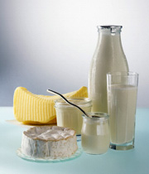
فهرست شير
يك واحد شير بدون چربي یا بسيار كم چربي= 12 گرم كربوهيدرات، 8 گرم پروتئين،3-0 گرم چربي و 90 كالري انرژي
يك واحد شير كم چربي= 12 گرم كربوهيدرات، 8 گرم پروتئين، 5 گرم چربي و 120 كالري انرژي
بك واحد شير كامل= 12 گرم كربوهيدرات، 8 گرم پروتئين، 8 گرم چربي و 150 كالري انرژي
نوع غذا |  | اندازه واحد
شير خيلي كم چربي يا بدون چربي
شير بدون چربي | 1 ليوان
شير يك درصد چربي | 1 ليوان
شير كم چربي
شير 2 درصد چربي | 1 ليوان
ماست كم چربي | سه چهارم ليوان
شير كامل
شير كامل | 1 ليوان

Slide 35
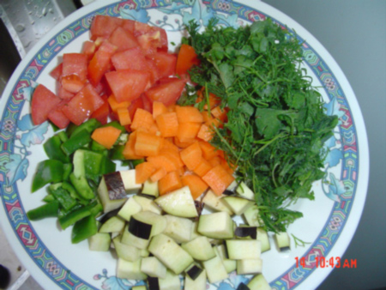
فهرست سبزي
يك واحد سبزي= 5 گرم كربوهيدرات،2 گرم پروتئين، 25 کيلوكالري انرژي
يك واحد سبزي= نصف ليوان سبزي هاي پخته = يك ليوان سبزي هاي خام
سبزي هاي نشاسته‌اي مانند ذرت و نخود و سيب زميني در سياهه نشاسته
لوبيا سبز | باميه
جوانه گندم | پياز
چغندر | فلفل(هر نوع)
براكلي(گل كلم سبز) | تربچه
گل كلم | گوجه فرنگي
خيار | فلفل دلمه‌اي
بادمجان | مخلوط سبزي‌ها (سبزي خوردن, آش, پلويي و خورشتي)

Slide 36

فهرست گوشت و جانشين‌هاي آن
به طور معمول يك واحد جانشين گوشت عبارتند از:
1 اونس(30 گرم) گوشت، ماهي، ماكيان و پنير
1/2ليوان حبوبات (پخته)
گروه گوشت‌ها را بر اساس ميزان چربي, به چهار فهرست تقسيم كرده‌اند كه ميزان پروتئين, چربي و كالري متفاوت دارند

Slide 37
ادامه فهرست گوشت و جانشين‌هاي آن
يك واحد گوشت بسيار كم چربي= 7 گرم پروتئين, 0-1 گرم چربي و 35 کيلوكالري و انرژي
نوع غذا | اندازه واحد
گوشت‌هاي بسيار كم چربي و جانشين‌هاي آن
گوشت‌هاي ماكيان، مرغ يا بوقلمون، گوشت (سفيد و بدون پوست) | 30 گرم
ماهي قزل‌آلا و ماهي تن تازه يا كنسرو در آب | 30 گرم
پنير كم چربي يا بدون چربي محلي | 30 گرم
سفيده تخم‌مرغ | 2 عدد
انوع لوبيا، نخود و عدس (پخته) | نصف ليوان

Slide 38
ادامه فهرست گوشت و جانشين‌هاي آن
يك واحد گوشت كم چربي= 7 گرم پروتئين, 3 گرم چربي و 55 کيلوكالري انرژي
نوع غذا | اندازه واحد
گوشت‌هاي كم چربي و جانشين‌هاي آن
گوشت گوساله و راسته | 30 گرم
گوشت گوسفند، ران و راسته | 30 گرم
ماكيان، مرغ و بوقلمون | 30 گرم
ماهي:
ماهي آزاد (تازه يا كنسرو) | 30 گرم
تن (كنسرو شده در روغن), بدون مصرف روغن آن | 30 گرم
پنير:
پنيرهاي كمتر از 3 گرم چربي در هر 30 گرم (پنير كم چربي) | 30 گرم
دل و جگر(غني از كلسترول) | 30 گرم

Slide 39
ادامه فهرست گوشت و جانشين‌هاي آن
يك واحد گوشت با چربي متوسط= 7 گرم پروتئين, 5 گرم چربي و 75 کيلوكالري انرژي
نوع غذا | اندازه واحد
گوشت با چربي متوسط و جانشين‌هاي آن
گوشت گوساله، چرخ كرده و مخلوط | 30 گرم
گوشت گوسفند، چرخ كرده و دنده | 30 گرم
ماكيان با گوشت تيره ‌(بدون پوست) و مرغ سرخ شده | 30 گرم
ماهي: هر نوع ماهي سرخ شده | 30 گرم
پنير با كمتر از 5 گرم چربي در هر 30 گرم، فتا، ليقوان و بلغار | 30 گرم
تخم مرغ | 1 عدد
شير سويا | 1 ليوان

Slide 40
ادامه فهرست گوشت و جانشين‌هاي آن
يك واحد گوشت پرچربي= 7 گرم پروتئين, 8 گرم چربي و 100 کيلوكالري انرژي
نوع غذا | اندازه واحد
گوشت با چربي زياد و جانشين‍هاي آن
پنير: تمام پنيرهاي معمولي |  | 30 گرم
تمام ساندويچ‌هاي گوشتي، بيشتر از 8 گرم چربي در هر 30 گرم |  | 30 گرم
سوسيس |  | 30 گرم
هات داگ ‌(بوقلمون يا مرغ) |  | 1 عدد
كره بادام زميني |  | 2 قاشق غذا خوري

Slide 41

فهرست چربي
يك واحد چربي= 5 گرم چربي و 45 کيلوكالري انرژي
نوع غذا | اندازه واحد
چربي‌هاي غير اشباع با 1 باند دو گانه (MUFA)
روغن (زيتون, بادام زميني و دانه كتان) | 1 قاشق مرباخوري
زيتون سياه | 8 عدد بزرگ
بادام | 6 عدد
بادام زميني | 10 عدد
چربي‌هاي غير اشباع با چند باند دوگانه (PUFA)
مايونز | 1 قاشق مرباخوري
گردو | 2 عدد
روغن ذرت, آفتابگردان و سويا | 1 قاشق مرباخوري
دانه‌هاي روغني: تخمه كدو و آفتابگردان | 1 قاشق غذاخوري

Slide 42
ادامه فهرست چربي
نوع غذا | اندازه واحد
چربي هاي اشباع
كره | 1 قاشق مرباخوري
خامه | 2 قاشق غذاخوري
پنير خامه‌اي معمولي | 1 قاشق غذاخوري
سرشير | 1 قاشق غذاخوري

Slide 43
بررسی وضعیت تغذیه ای

Slide 44
Methods of dietary assessment
Based on actually consumed foods and amounts on one or more specific days
  24-hour recall
  Food record
Based on individual’s perceptions of usual intake over a less precisely period of time
  Food frequency questionnaires (FFQ)
  Diet histories (DH)
Willett W. Nutritional epidemiology. 2th edition.1998 New York. oxford

Slide 45
Methods of dietary assessment
Characteristics of 24-hour dietary recall method:
Based on an in-depth interview
By trained dietary interviewer:
  Additional foods and food preparation methods, Recipe ingredients, Brand name identification of commercial products
  Have non judgmental (avoid asking questions that might influence the subject's responses)
  Use open-end questions
Accuracy of dietary intake data is dependent on subjects short-term memory
Willett W. Nutritional epidemiology. 2 th edition.1998 new york. oxford

Slide 46
ثبت و يادداشت غذايي
غذا بر حسب مقدار (واحد اندازه‌گيري) | تعداد واحدها (سروينگ) دريافتي از هر گروه غذايي
 | نان، غلات، برنج و ماكاروني | سبزي ها | ميوه‌ها | شير، ماست، پنير و كشك | گوشت، مرغ، ماهي، حبوبات، تخم‌مرغ و آجيل
صبحانه: .............................
ميان وعده: ................................
ناهار: ............................
عصرانه: ............................
شام: ............................
قبل از خواب: ............................
جمع واحدهاي مصرفي:
جمع واحدهاي توصيه شده
امتياز

Slide 47
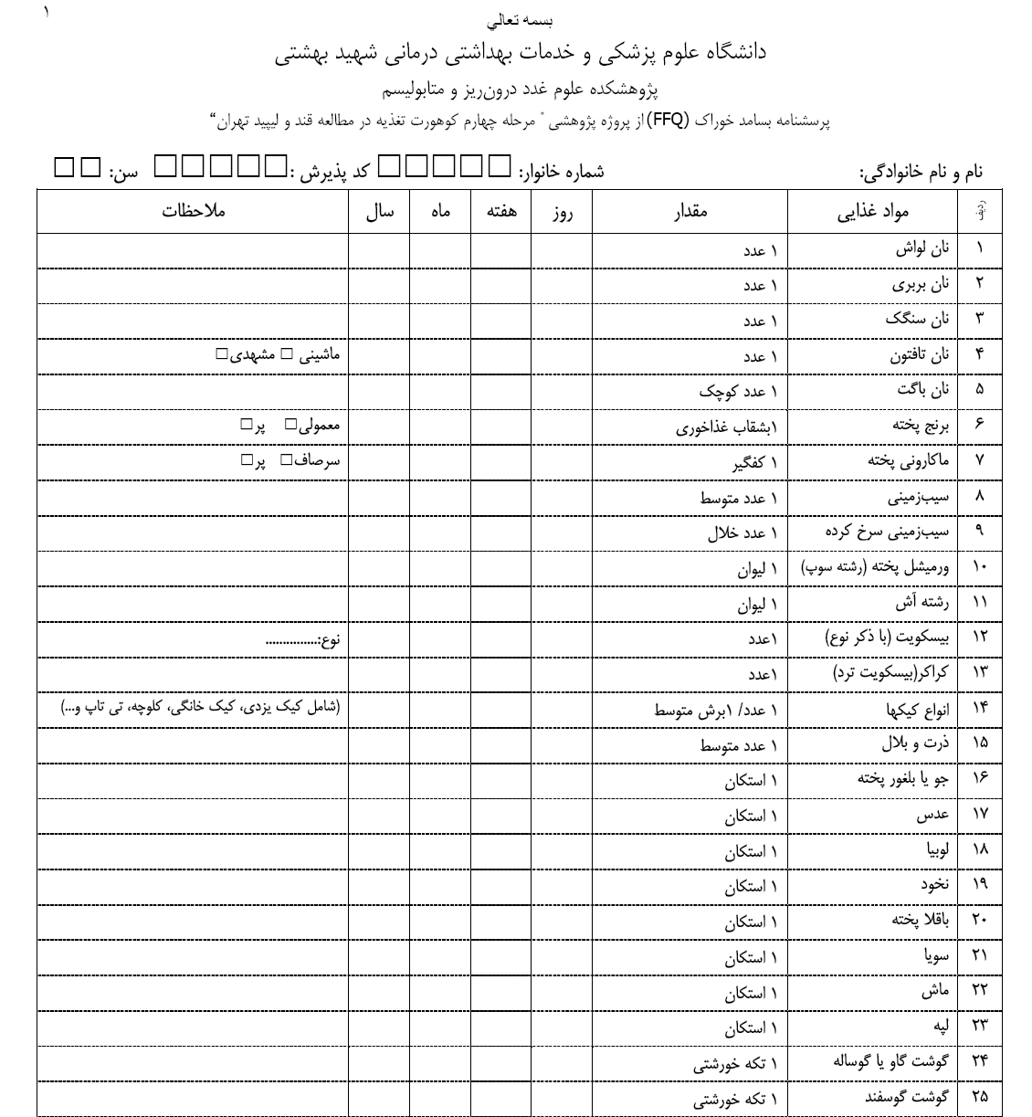

Slide 48
ثبت و يادداشت غذايي
غذا بر حسب مقدار
صبحانه: 3کف دست نان تافتون، پنیر 45گرم، چای، شکر 3قاشق مرباخوری، گردو 2مغز کامل
ميان وعده: یک عدد سیب، یک عدد ساندیس
ناهار: 10 قاشق غذاخوری برنج، کره يک قاشق مرباخوری، خورش کدو (کدو يک عدد، يک قاشق غذاخوری مايع، گوشت گوسفند 6 تکه قيمه ای، لپه 1قاشق غذاخوري)، ماست پرچرب یک لیوان
عصرانه: یک لیوان بستنی، 30 عدد مغز های مخلوط
شام: یک عدد نان لواش، سیب زمینی کوچک 2 عدد، تخم مرغ یک عدد، کره 25 گرمی یک عدد
قبل از خواب: یک برش کیک، چای

Slide 49
آناليز غذاها با استفاده از جدول ترکيبات غذايي
ورود داده ها به نرم افزار براي آناليز
آناليز غذا:
وارد کردن نام غذا به نرم افزار
انتخاب مقدار برای آن غذا- گرم يا بر حسبportion size
انتخاب روش آماده سازي
در بسياری از نرم افزارها: انتخاب کد براي آن غذا براي تسهيل در انتخابهاي بعدي
http://www.nal.usda.gov/fnic/foodcomp/search/

Slide 50
ارزیابی کیفیت تغذیه ای در کودکان و نوجوانان (1)
آیا از تمام گروه های غذایی دریافت نموده است؟
آیا تنوع غذایی در دریافت هر یک از گروه های غذایی داشته است؟
دریافت غلات با تاکید بر دریافت غلات کامل
دریافت کافی و متنوع از زیرگروههای سبزی ها و میوه ها
دریافت کافی از گروه لبنیات کم چرب با تاکید بر دریافت کلسیم
دریافت کافی از گروه گوشت ها با تاکید بر انواع گوشت قرمز
بررسی دریافت اسنک ها و نوشیدنی های شور و شیرین

Slide 51
ارزیابی کیفیت تغذیه ای در کودکان و نوجوانان (2)
مصرف اسیدهای چرب ترانس (مصرف کره و مارگارین و روغن های هیدروژنه)
مصرف غذاهای سرخ شده و fast food خارج از منزل
مصرف چربی های قابل مشاهده در روی گوشت چربی های اشباع گوشت و پوست مرغ
تکرر مصرف صبحانه
مصرف وعده ناهار یا شام همراه با اعضای خانواده

Slide 52
ارزیابی کیفیت تغذیه ای در کودکان و نوجوانان (3)
نظم در دریافت وعده های غذایی داشته است؟
توزیع کالری دریافتی بین وعده های غذایی چگونه بوده است؟
مجموع کالری دریافتی فرد چه قدر بوده است؟
مصرف نمک؟
Feskanich D, et al. J Am Diet Assoc. 2004 Sep;104(9):1375-83.

Slide 53
بررسی وضعیت وزن در کودکان
Childhood obesity is determined by using BMI, a valid indicator for estimating body fat.
استفاده از منحنی های رشد دختران و پسران به تفکیک سن
منحنی های رشد از جمعیت رفرنس استخراج می شوند
محاسبه صدک ها یا Z score
استفاده بیشتر کشورها از منحنی های رشد جمعیت خودشان

Slide 54
Child Growth References
International Obesity TaskForce (IOTF)
The IOTF thresholds are derived from BMI data from six large, nationally representative, cross‐sectional surveys from Brazil, Great Britain, Hong Kong, the Netherlands, Singapore, and the United States.
The IOTF thresholds are widely used internationally.
They are used primarily for making international comparisons or when presenting child overweight and obesity data in academic journals.

Slide 55
بررسی وضعیت تغذیه ای
International Obesity TaskForce (IOTF)
َge range: 2‐18 years
More information:
www.who.int/childgrowth/standards/ www.bmj.com/content/340/bmj.c1140 www.who.int/childgrowth/mgrs/en/

Slide 56
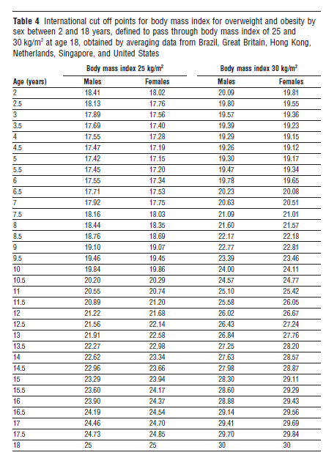
Cole TJ, et al, BMJ 2000; 320:1–6

Slide 57
Child Growth References
World Health Organization (WHO):
The WHO Child Growth Standard is based on an international sample from Brazil, Ghana, India, Norway, Oman and the United States.
The WHO Child Growth Standard is used internationally.
age range: 0‐5 years.
85th and 95th centiles of the WHO reference are shown for classifying individual children as overweight or obese

Slide 58
Child Growth References
World Health Organization (WHO) 2007 growth reference
The NCHS/WHO reference was based on a sample of children of European ancestry in the United States, collected during the 1960s and 1970s and the WHO Multi‐centre Growth Reference Study (MGRS) from Brazil, Ghana, Norway, India, Oman, USA.
The 2007 reference is available for both height and weight for age as well as for BMI.
The WHO 2007 growth reference is used internationally.
Age range: 5‐19 years.

Slide 59
Child Growth References
World Health Organization (WHO) 2007 growth reference
WHO suggest a set of thresholds based on single standard deviation spacing.
Thinness: +2SD
Overweight: between +1SD and <+2SD
Obese: > +2SD
more information
www.who.int/growthref/en/
www.who.int/childgrowth/mgrs/en/

Slide 60
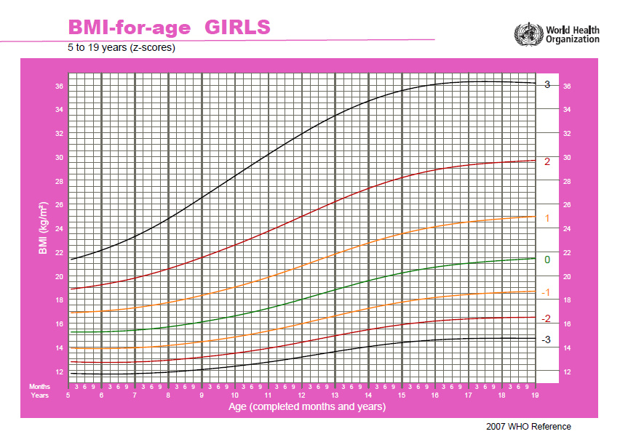

Slide 61
Child Growth References
Centers for Disease Control (CDC)
The CDC 2000 growth reference was developed using five national health examination surveys (NHES and NHANES) for girls and boys
The CDC 2000 growth reference is primarily used in the United States.
age range:2‐20 years

Slide 62
Child Growth References
The CDC 2000 growth reference defines children as at risk of overweight and obesity if their BMI exceeds the 85th and 95th centiles for most routine assessment.
≥95th percentile=Overweight
5-85th percentile=Normal
www.cdc.gov/nchs/data/series/sr_11/sr11_246.pdf www.cdc.gov/growthcharts/cdc_charts.htm

Slide 63
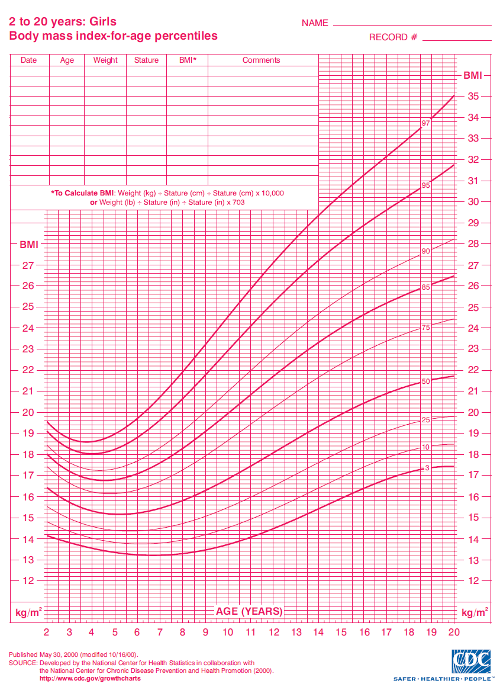

Slide 64
Child Growth References
The growth charts of Iranian children and adolescents:
aged 10-19 years
From urban and rural areas of 27 provinces of Iran
Third survey of the school-based surveillance system entitled Childhood & Adolescence Surveillance and Prevention of Iranian Adult
Non communicable disease (CASPIAN-III)
Mansourian M, et al. BMC Pediatr. 2012; 12: 149.
کلیشادی و همکاران. پیشگیری از بیماریهای مزمن غیرواگیر، 1386، دانشگاه علوم پزشکی اصفهان

Slide 65
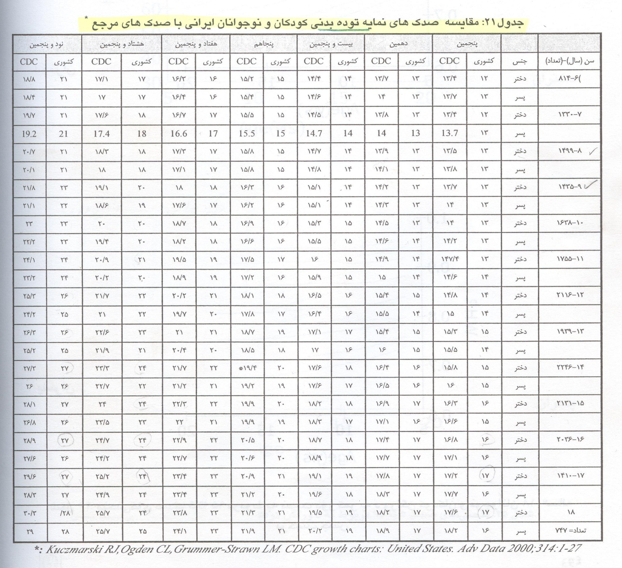
بررسی وضعیت تغذیه ای

Slide 66
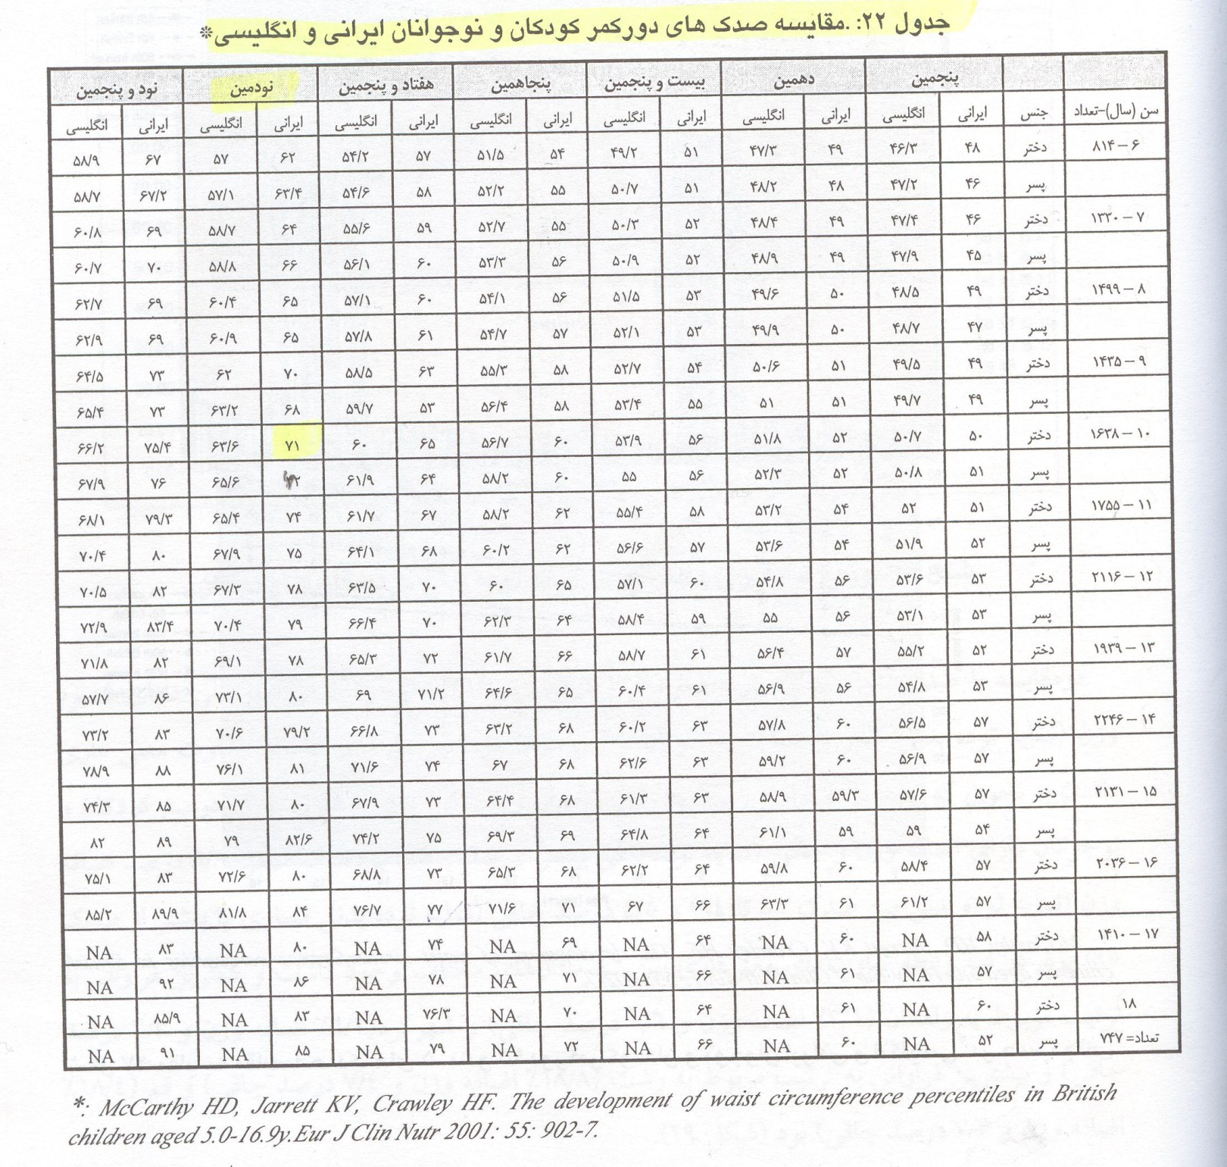
بررسی وضعیت تغذیه ای

Slide 67
محاسبه انرژی در
کودکان و نوجوانان

Slide 68
اهداف کاهش وزن برای کودکان و نوجوانان
هدف | پرسنتایل | سن (سال)
حفظ وزن برای طولانی مدت و یا آهسته کردن روند افزایش وزن | صدک 85 تا کمتر از صدک 95 بدون عوارض ثانویه چاقی | ≥7
کاهش وزن نیم کیلو در ماه | صدک 85 تا کمتر از صدک 95 همراه با عوارض ثانویه چاقی | ≥7
کاهش وزن نیم کیلو در ماه | صدک 95 یا بالاتر | ≥7
حفظ وزن برای طولانی مدت | صدک 85 تا کمتر از صدک 95 و صدک 95 یا بالاتر بدون عوارض ثانویه چاقی | 2 تا 6
کاهش وزن آهسته نیم کیلو در ماه | صدک 95 یا بالاتر همراه با عوارض ثانویه چاقی | 2 تا 6
عوارض ثانوی شامل فشارخون، دیس لیپیدمی، مقاومت انسولینمی، آپنه خواب و مشکلات ارتوپدی می باشد.

Slide 69
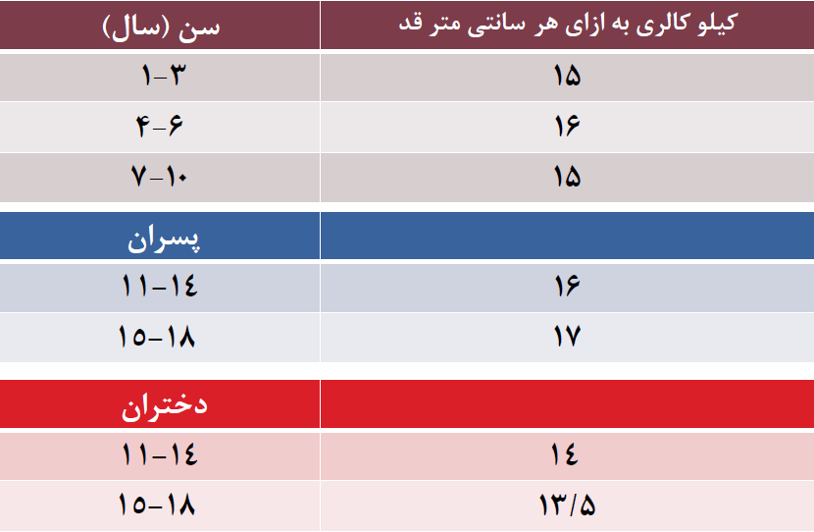
روش اول: محاسبه انرژی مورد نیاز در کودکان و نوجوانان
محاسبه انرژی برای کودکان و نوجوانان با فعالیت های معمول می باشد و در صورت فعالیت های ورزشی می بایست مقدار انرژی صرف شده برای فعالیت ورزشی به آن اضافه شود.

Slide 70
روش دوم: محاسبه انرژی بر اساس فرمول های پیش بینی کننده تخمین انرژی مصرفی
Mahan LK, Raymond JL. Energy. Krause’s Food and the Nutrition Care Process. 14th ed. United States: Saunders. 2017; P:17-27.

Slide 71
روش دوم: محاسبه انرژی بر اساس فرمول های پیش بینی کننده تخمین انرژی مصرفی
Mahan LK, Raymond JL. Energy. Krause’s Food and the Nutrition Care Process. 14th ed. United States: Saunders. 2017; P:17-27.

Slide 72
روش دوم: محاسبه انرژی بر اساس فرمول های پیش بینی کننده تخمین انرژی مصرفی
Mahan LK, Raymond JL. Energy. Krause’s Food and the Nutrition Care Process. 14th ed. United States: Saunders. 2017; P:17-27.

Slide 73
محاسبه انرژی درکودکان و نوجوانان
در کودکان و نوجوانان جهت حفظ وزن: انرژی مورد نیاز آنها را بر مبنای قد محاسبه اما از انرژی محاسبه شده چیزی کم نمی شود. در این کودکان به تدریج که قدشان بلند می شود با توجه به اینکه کالری اضافی دریافت نمی کنند وزن آنها متناسب با قدشان خواهد شد.
در کودکان و نوجوانانی با کاهش وزنی معادل با نیم کیلوگرم در ماه: می توانیم روزانه حداکثر حدود 120 کیلوکالری از انرژی مورد نیاز در رژیم غذایی کسر نماییم، اما چون فعالیت کودک را افزایش می دهیم لذا بهتر است حدود 60 کیلوکالری از رژیم غذایی آنها کم شود.

Slide 74
محاسبه انرژی درکودکان و نوجوانان
در موارد رژیم غذایی حفظ وزن، باید به والدین کودک یا نوجوان توضیح داد که هدف از رژیم غذایی تجویز شده کاهش وزن نیست بلکه می خواهیم بتدریج وزن کودک یا نوجوان را متناسب با قد او نماییم.
جهت موفقیت رژیم های غذایی در کودکان و نوجوانان دارای اضافه وزن یا چاقی لازم است اولاً تا حد امکان در جهت تصحیح الگوی غذایی خانواده تلاش به عمل آید.

Slide 75
محاسبه انرژی درکودکان و نوجوانان
در مورد کودکان و نوجوانانی که علاوه بر اضافه وزن یا چاقی دچار کوتاه قدی نیز می باشند، همانند کودکان دارای اضافه وزن یا چاقی، رژیم مورد نیاز آنها را بر مبنای قد فعلیشان محاسبه می کنیم اما هیچ کالری از آن کسر نمی کنیم

Slide 76
مطالعه موردی

Slide 77
مطالعه موردی
پسر 7 ساله ای که وزن او 28 کیلوگرم، قد او 120 سانتی متر و دور کمر 62 سانتی متر است. برای این کودک رژیم غذایی مناسبی تنظیم نمایید.
19/44= ²(1/20)÷28= مجذور قد(متر)÷ وزن (کیلوگرم) = BMI

Slide 78
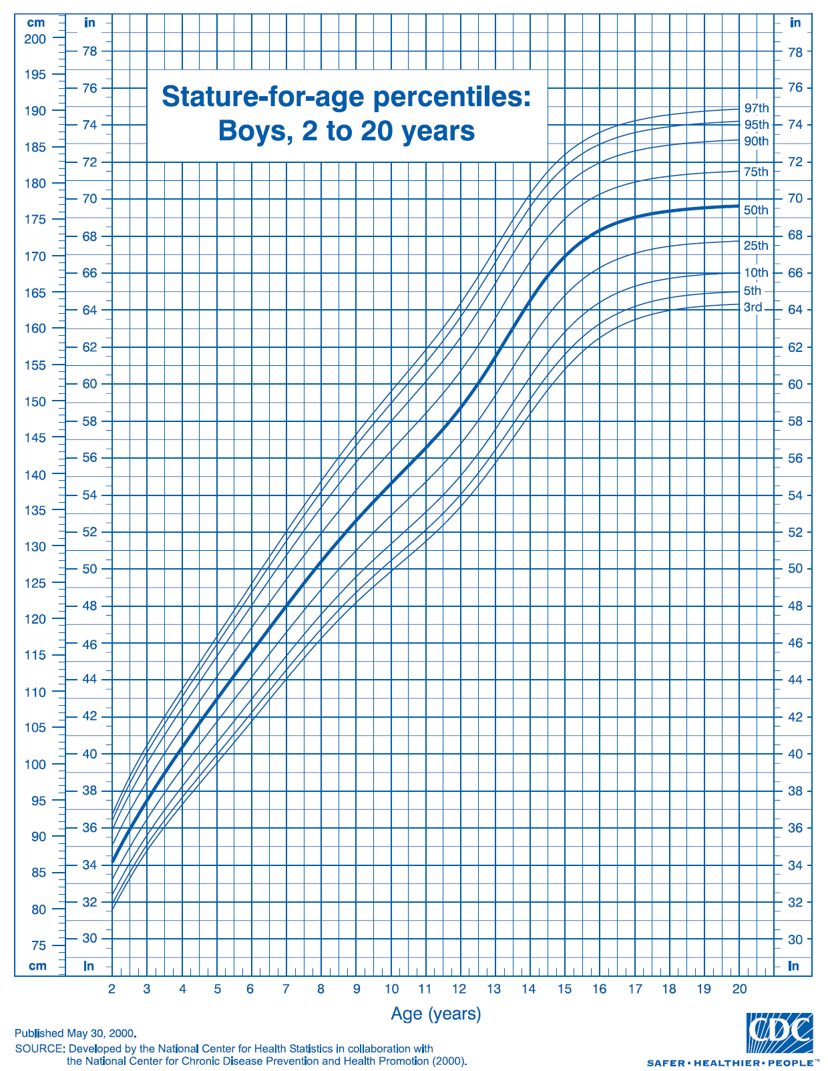

Slide 79
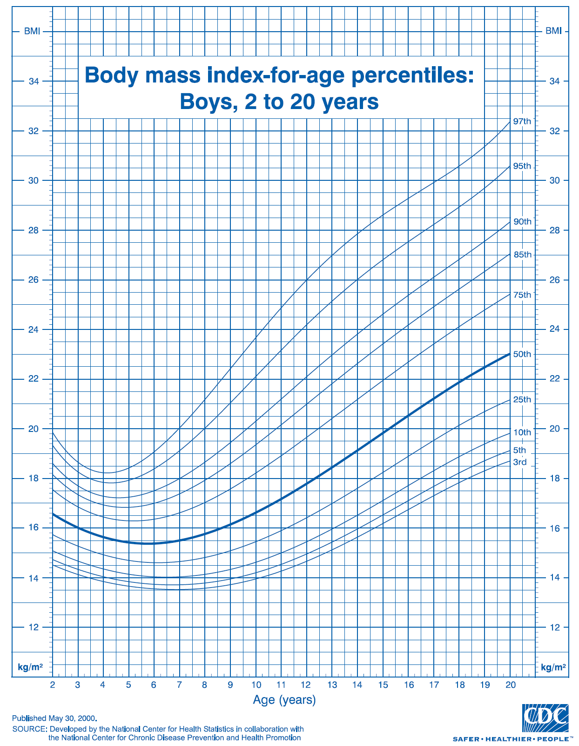

Slide 80
مطالعه موردی

Slide 82
پاسخ
نمودار قد برای سن، حدود50: قد طبیعی
نمودار BMI برای سن (CDC): بالاتر از صدک 95: مبتلا به اضافه وزن و چاقی
توصیه برپایه اهداف کاهش وزن: نیم کیلوگرم در ماه
محاسبه انرژی مورد نیاز (برمبنای قد):
روش اول: Kcal1800=15×120
روش دوم:
1928= (1/20 × 1161 + 28 × 19/5) × 1/12 + (سال) 7 × 50/9 -114 =TEE
کسر 60 کیلو کالری: 1870
افزايش فعاليت بدني كه به اصلاح شيوه ي زندگي مي انجامد.

Slide 83
تعيين مقدار دريافت درشت مغذي ها
ميزان توصيه شده درشت مغذي ها بر اساس انرژي محاسبه شده (1870 كيلوكالري) به صورت زير است:
%52 انرژی از کربوهیدرات گرم 243= 4 ÷972 = %52 × 1870
%18 انرژی از پروتئین گرم 84= 4 ÷ 337 = %18 × 1870
%30 انرژی از چربی گرم 62 = 9÷ 561 = %30 × 1870
نکته : اگر افزایش قد در جلسات پیگیری کودک مشاهده شد، محاسبه انرژی مورد نیاز و رژیم غذایی را مجددا برای او تنظیم می نماییم.

Slide 84
تلفيق دو ابزار واحدهاي مصرفی توصیه شده گروه‌هاي غذايي با سياهه جانشيني
گروه هاي غذايي | واحد | گرم CHO | گرم Pro | گرم Fat | كل كالري
شير و لبنيات 1/5 درصد | 3 | 36 = 12 × 3 | 24 = 8 × 3 | 15 = 5 × 3 | 360 = 120 × 3

Slide 85
تلفيق دو ابزار واحدهاي توصيه شده گروه‌هاي غذايي از هرم غذايي با سياهه جانشيني
گروه هاي غذايي | واحد | گرم CHO | گرم Pro | گرم Fat | كل كالري
شير و لبنيات 1/5 درصد | 3 | 36 = 12 × 3 | 24 = 8 × 3 | 15 = 5 × 3 | 360 = 120 × 3
سبزي ها | 5 | 25 = 5 × 5 | 10 = 5 × 2 | _ | 125 = 25 × 5

Slide 86
تلفيق دو ابزار واحدهاي توصيه شده گروه‌هاي غذايي از هرم غذايي با سياهه جانشيني
گروه هاي غذايي | واحد | گرم CHO | گرم Pro | گرم Fat | كل كالري
شير و لبنيات 1/5 درصد | 3 | 36 = 12 × 3 | 24 = 8 × 3 | 15 = 5 × 3 | 360 = 120 × 3
سبزي ها | 5 | 25 = 5 × 5 | 10 = 5 × 2 | _ | 125 = 25 × 5
ميوه ها | 3 | 45 = 15 × 3 | _ | _ | 180 = 60 × 3

Slide 87
تلفيق دو ابزار واحدهاي توصيه شده گروه‌هاي غذايي از هرم غذايي با سياهه جانشيني
گروه هاي غذايي | واحد | گرم CHO | گرم Pro | گرم Fat | كل كالري
شير و لبنيات 1/5 درصد | 3 | 36 = 12 × 3 | 24 = 8 × 3 | 15 = 5 × 3 | 360 = 120 × 3
سبزي ها | 5 | 25 = 5 × 5 | 10 = 5 × 2 | - | 125 = 25 × 5
ميوه ها | 4 | 60 = 15 × 4 | _ | - | 240 = 60 × 4
قند،شكر،عسل، مربا | 3 | 15 = 5 × 3 136 | _ | - | 60 = 20 × 3
غلات | 107 = 136 - 243 7 = 15 : 107 | 105 = 15× 7 | 24 = 3 × 7 | - | 560 = 80 × 7

Slide 88
تلفيق دو ابزار واحدهاي توصيه شده گروه‌هاي غذايي از هرم غذايي با سياهه جانشيني
گروه هاي غذايي | واحد | گرم CHO | گرم Pro | گرم Fat | كل كالري
شير و لبنيات 1/5 درصد | 3 | 36 = 12 × 3 | 24 = 8 × 3 | 15 = 5 × 3 | 360 = 120 × 3
سبزي ها | 5 | 25 = 5 × 5 | 10 = 5 × 2 | - | 125 = 25 × 5
ميوه ها | 4 | 60 = 15 × 4 | _ | - | 240 = 60 × 4
قند،شكر،عسل، مربا | 3 | 15 = 5 × 3 136 | _ | - | 60 = 20 × 3
غلات | 7 | 105 = 15× 7 | 21 = 3 × 7 55 | - | 560 = 80 × 7
گوشت و جانشين ها | 29 = 55 - 84 4 = 7 : 29 | _ | 28 = 7 × 4 | 15 = 5 × 3 3 = 3 × 1 | 225 = 75 × 3 45 = 45 × 1

Slide 89
تلفيق دو ابزار واحدهاي توصيه شده گروه‌هاي غذايي از هرم غذايي با سياهه جانشيني
گروه هاي غذايي | واحد | گرم CHO | گرم Pro | گرم Fat | كل كالري
شير و لبنيات 1/5 درصد | 3 | 36 = 12 × 3 | 24 = 8 × 3 | 15 = 5 × 3 | 360 = 120 × 3
سبزي ها | 5 | 25 = 5 × 5 | 10 = 5 × 2 | - | 125 = 25 × 5
ميوه ها | 4 | 60 = 15 × 4 | _ | - | 240 = 60 × 4
قند،شكر،عسل، مربا | 3 | 15 = 5 × 3 | _ | - | 60 = 20 × 3
غلات | 7 | 105 = 15× 7 | 21 = 3 × 7 | - | 560 = 80 × 7
گوشت و جانشين ها | 4 | _ | 28 = 7 × 4 | 15 = 5 × 3 3 = 3 × 1 33 | 225 = 75 × 3 45 = 45 × 1
چربي ها | 29 = 33 - 62 6 = 5 : 29 |  |  | 30 = 5 × 6 | 270 = 45 × 6 1885

Slide 90
جدول توزيع متعادل واحدهاي توصيه شده روزانه
گروه هاي غذايي | واحد | صبحانه | میان وعده | ناهار | میان وعده | شام | پیش از خواب
شير و لبنيات | 3 | 1 |  | 0/5 | 1 | 0/5
سبزي | 5 |  |  | 2 |  | 3
ميوه | 4 |  | 1 |  | 2 |  | 1
قند،شكر،عسل، مربا وشيره | 3 | 2 |  |  | 2
غلات | 7 | 2 |  | 3 |  | 2
گوشت و جانشين ها | 4 | 1 |  | 2 |  | 1
چربي | 6 |  |  | 3 |  | 3

Slide 91

صبحانه (7-6 صبح)
گروه هاي غذايي | واحد | صبحانه
شير و لبنيات 1/5 درصد | 3 | 1
سبزي | 5
ميوه | 4
قند، شكر، عسل، مربا و شيره | 3 | 2
غلات | 7 | 2
گوشت و جانشين ها | 4 | 1
چربي | 6
شير كم چرب 1/5 درصد 1 ليوان
چاي كم رنگ شيرين 1 ليوان
1ق م شكر
1ق م مربا
2 كف دست نان سنتي
1 قوطي كبريت پنير (30 گرم) یا 1 عدد تخم مرغ

Slide 92
ميان وعده (10-9 صبح)
گروه هاي غذايي | واحد | میان وعده صبح
شير و لبنيات 1/5 درصد | 3
سبزي | 5
ميوه | 4 | 1
قند، شكر، عسل، مربا و شيره | 3
غلات | 7
گوشت و جانشين ها | 4
چربي | 6
1 عدد هلو یا 1 عدد سیب یا 1 عدد گلابی به انتخاب خود فرد

Slide 93
ناهار (13-12 ظهر)
گروه هاي غذايي | واحد | ناهار
شير و لبنيات 1/5 درصد | 3 | 0/5
سبزي | 5 | 2
ميوه | 4
قند، شكر، عسل، مربا و شيره | 3
غلات | 7 | 3
گوشت و جانشين ها | 4 | 2
چربي | 6 | 3
15 قاشق غذاخوری سرصاف برنج
2 عدد كدو سبز
1 عدد پياز
1 ق م رب گوجه فرنگي
2 ق م روغن کلزا/زیتون
2تكه گوشت خورشي 30 گرمی
0/5 ليوان ماست كم چرب

Slide 94
میان وعده (4 تا 5 بعداز ظهر)
گروه هاي غذايي | واحد | میان وعده
شير و لبنيات 1/5 درصد | 3 | 1
سبزي | 5
ميوه | 4 | 2
قند، شكر، عسل، مربا و شيره | 3 | 2
غلات | 7
گوشت و جانشين ها | 4
چربي | 6
1 عدد موز کوچک و 4 عدد زردآلو
شير كم چرب 1 ليوان با 2 ق م عسل

Slide 95
شام (8 تا 9 شب)
گروه هاي غذايي | واحد | شام
شير و لبنيات 1/5 درصد | 3 | 0/5
سبزي | 5 | 3
ميوه | 4
قند، شكر، عسل، مربا و شيره | 3
غلات | 7 | 2
گوشت و جانشين ها | 4 | 1
چربي | 6 | 3
لوبياي پخته نصف ليوان با 2 ق م روغن کلزا
1 كف دست نان سنتي
سالاد 1بشقاب با 1 ق م روغن زیتون
نصف لیوان ماست کم چرب

Slide 96
میان وعده (10 تا 11 شب)
گروه هاي غذايي | واحد | پیش از خواب
شير و لبنيات 1/5 درصد | 3
سبزي | 5
ميوه | 4 | 1
قند، شكر، عسل، مربا و شيره | 3
غلات | 7
گوشت و جانشين ها | 4
چربي | 6
یک برش 300 گرمی هندوانه

Slide 97
توصیه ها جهت اصلاح شیوه زندگی
کاهش مصرف غذاهای آماده در خارج از منزل
انجام فعالیت بدنی منظم روزانه با هدف افزایش مصرف انرژی به میزان حداقل 60 کیلوکالری
3 واحد از شیر و لبنیات کم چرب استفاده شود.
به جای استفاده از نان و غلات تصفیه شده از نان های سبوس دار استفاده شود.
از مصرف غذاهای پرچرب و سرخ کرده تا حد امکان خودداری و به جای آن از غذاهای آب پز، بخار پز و کبابی، تنوری یا در فر گذاشتن استفاده شود.

Slide 98
توصیه ها جهت اصلاح شیوه زندگی
در میان وعده ها به جای استفاده از مواد غیر مغذی و پرکالری مانند پفک، چیپس و شیرینی ها از مواد غذایی مانند خشکبار، میوه ها، مغزدانه ها، شیر کم چرب ، ماست میوه ای کم چرب و سالاد میوه استفاده شود.
وعده های غذایی به طورمنظم و در بازه زمانی مشخصی مصرف شوند و هیچ یک از وعده های غذایی در نظر گرفته شده ، حذف نگردند. مصرف کامل صبحانه از اهمیت ویژه برخوردار است.
چربی های قابل رویت از گوشت ها جدا شوند.
از روغن های مایع مانند کانولا (کلزا) و روغن زیتون جهت طبخ غذا استفاده شود.

Slide 99
توصیه ها جهت اصلاح شیوه زندگی
از میوه ها به­طور کامل به جای آب آنها استفاده شود. در ضمن آب میوه های صنعتی به عنوان واحد میوه در نظر گرفته نمی شوند و توصیه نمی گردد.
خوب جویدن غذا بسیار مهم است پس باید از خوردن سریع غذا پرهیز شود و غذاها به خوبی جویده شوند.
طبق برنامه زمانی تعیین شده ، غذاهای اصلی و میان وعده ها صرف شوند زیرا مطالعات نشان می دهند که بی نظمی در وعده های غذایی و ریزه خواری سبب چاقی می شود.

Slide 100
توصیه ها جهت اصلاح شیوه زندگی
در صورتیکه کودک ساعات زیادی را به تماشای تلویزیون می پردازد و یا از بازیهای کامپیوتری استفاده می کند لازم است به تدریج ساعات تماشای تلویزیون و بازیهای کامپیوتری را کاهش دهیم.
از مصرف غذا در هنگام تماشای تلویزیون در خانه پرهیز نمایید ، چرا که این امر سبب عدم تمرکز در هنگام غذا خوردن و در نتیجه مصرف بیش از حد مواد غذایی می گردد.
از مصرف زیاد مواد اشتها آور همانند آبلیمو ، سرکه و ترشی همراه با غذا پرهیز نمایید.
به کودک یاد بدهید همراه با غذا به میزان کافی از گروه سبزی ها استفاده نماید.

Slide 101
مطالعه موردی 2
س.ت. دختر 8 ساله ای است که وزن او 31/5 کیلو گرم و قد او 117 سانتی متر است. والدین این کودک بدلیل آنکه کودکشان دچار چاقی شده است به کلینیک رژیم درمانی مراجعه نموده اند. برای این کودک رژیم غذایی مناسبی تنظیم نمایید.

Slide 102
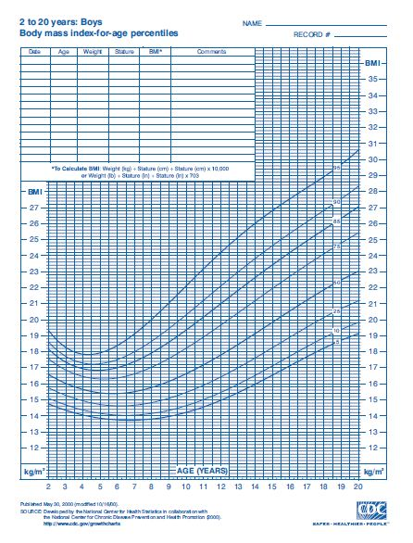

Slide 103
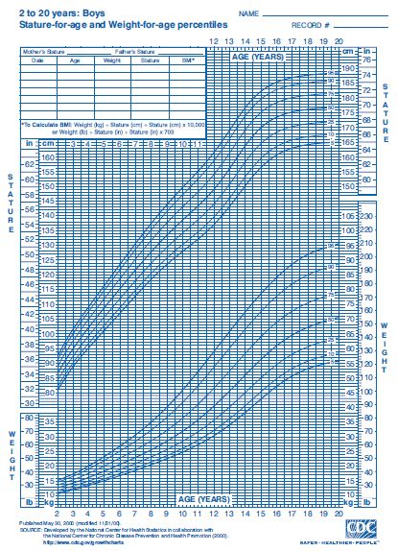

Slide 104
مطالعه موردی 2
مطابق با نمودار،BMI برای سن این کودک بالاتر از صدک 97 شاخص قد برای سن این کودک در محدوده صدک 3 قرار دارد. بنابراین این کودک کوتاه قد و چاق می باشد.
در کودکان و نوجوانان کوتاه قد که دارای اضافه وزن و چاقی می باشند بهتر است بعد از محاسبه انرژی بر مبنای قد کودک، چیزی از انرژی محاسبه شده کسر نکنیم.
البته در مورد این کودکان و نوجوانان باید توجه کنیم که از گروه های غذایی موثر در رشد قدی آنها بویژه گروه شیر و گوشت مقدار کافی در رژیم غذایی قرار دهیم.

Slide 105
مطالعه موردی 2
محاسبه انرژی کودک بر مبنای قد فعلی او به شرح زیر صورت می گیرد:
کیلوکالری 1755 = 15 × 117= کل انرژی مورد نیاز
گرم 79 = 4 : 316 = 18% × 1755 = پروتئین مورد نیاز
گرم 228= 4 : 913 = 52% × 1755 = کربوهیدرات مورد نیاز
گرم 58 = 9 : 526 = 30% × 1755 = چربی مورد نیاز

Slide 106
این کودک چند واحد لبنیات، سبزی، میوه، قندهای ساده، غلات، گوشت و چربی نیاز دارد؟

Slide 107
